Slide 1
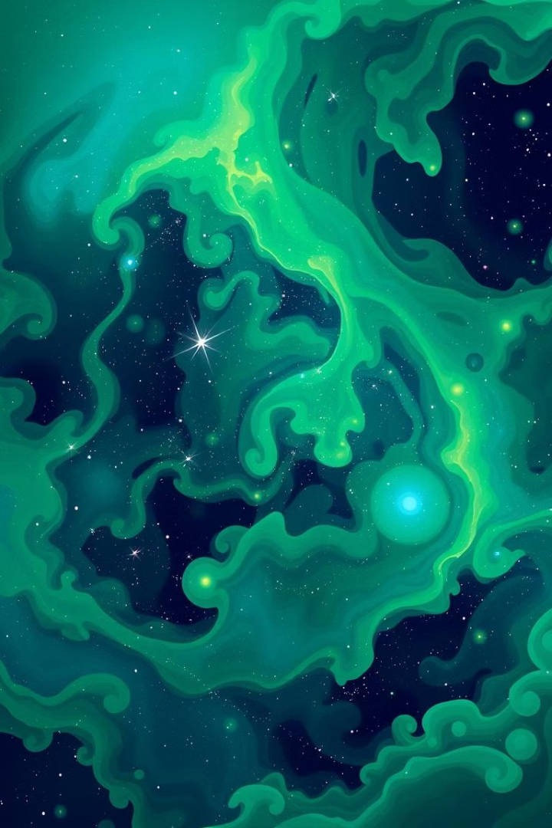
Explorando el Universo
El universo es un lugar vasto e increíblemente complejo, lleno de maravillas que desafían nuestra comprensión. A lo largo de la historia, la humanidad ha mirado hacia las estrellas, buscando respuestas a los grandes misterios de la existencia. La astronomía nos ha permitido explorar los confines del cosmos, revelando la fascinante historia de nuestro universo y su origen.

Slide 2
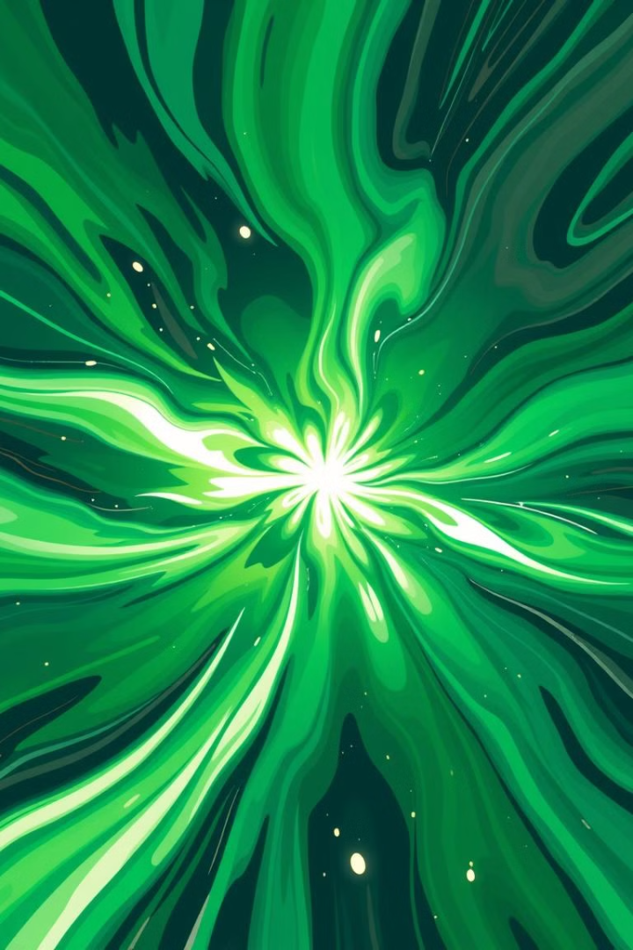
El Big Bang
1
El inicio
Hace 13.8 mil millones de años, todo el universo estaba concentrado en un punto infinitamente denso y caliente.
2
Expansión
En un instante, el universo se expandió rápidamente, creando espacio y tiempo.
3
Formación de la materia
La energía se transformó en partículas subatómicas, que luego se combinaron para formar átomos.

Slide 3
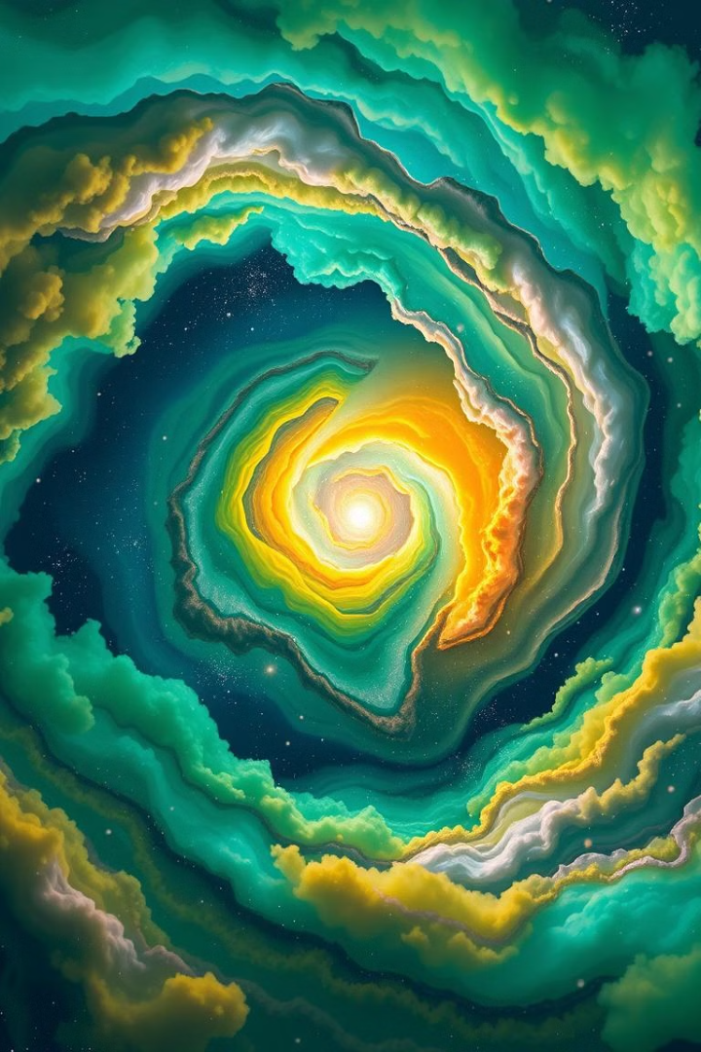
Galaxias: Islas de Estrellas
1
Galaxias espirales
2
Galaxias elípticas
Con brazos que se extienden en espiral desde un núcleo central, como la Vía Láctea.
Tienen formas redondeadas o alargadas, con poca formación estelar.
3
Galaxias irregulares
Sin forma definida, contienen estrellas jóvenes y gas interestelar.

Slide 4
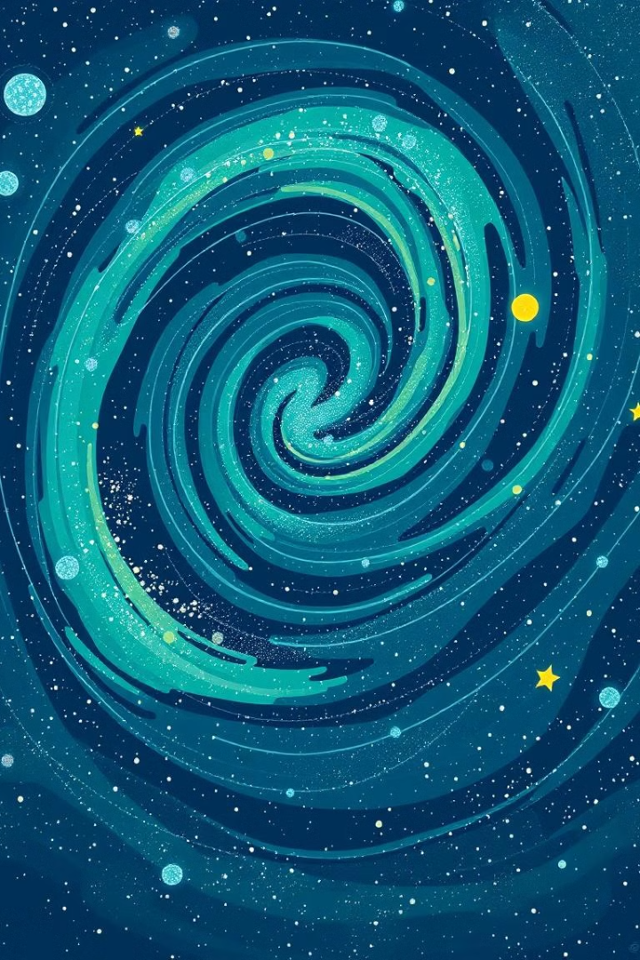
Nuestra Galaxia: La Vía Láctea
Bulbo central
Brazos espirales
Contiene estrellas viejas y densas, rodeado de un halo de estrellas más dispersas.
Donde se forman nuevas estrellas, nebulosas y sistemas planetarios.
Sistema Solar
Se encuentra en el brazo de Orión, uno de los brazos espirales menores de la Vía Láctea.

Slide 5
Estrellas: Fuegos Artificiales Cósmicos
Nacimiento
Vida
Muerte
Nacen en nebulosas, nubes de gas y polvo, donde la gravedad hace que se colapsen.
Las estrellas fusionan hidrógeno en helio, liberando energía y produciendo luz y calor.
Dependiendo de su masa, las estrellas pueden convertirse en enanas blancas, estrellas de neutrones o agujeros negros.

Slide 6
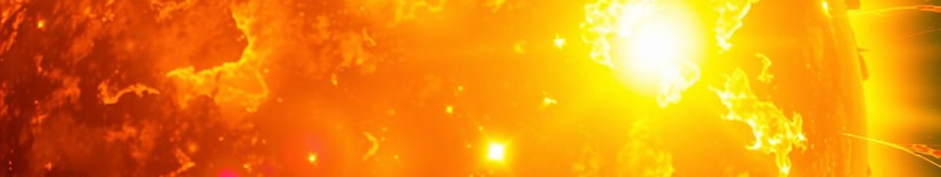



El Sol: Nuestra Estrella
Estructura
Energía
Influencia
Compuesto por un núcleo, una zona radiativa, una zona convectiva, una fotosfera, una cromosfera y una corona.
Fusiona hidrógeno en helio en su núcleo, liberando energía que llega a la Tierra.
Es la fuente de vida en la Tierra, proporcionando luz, calor y energía.

Slide 7
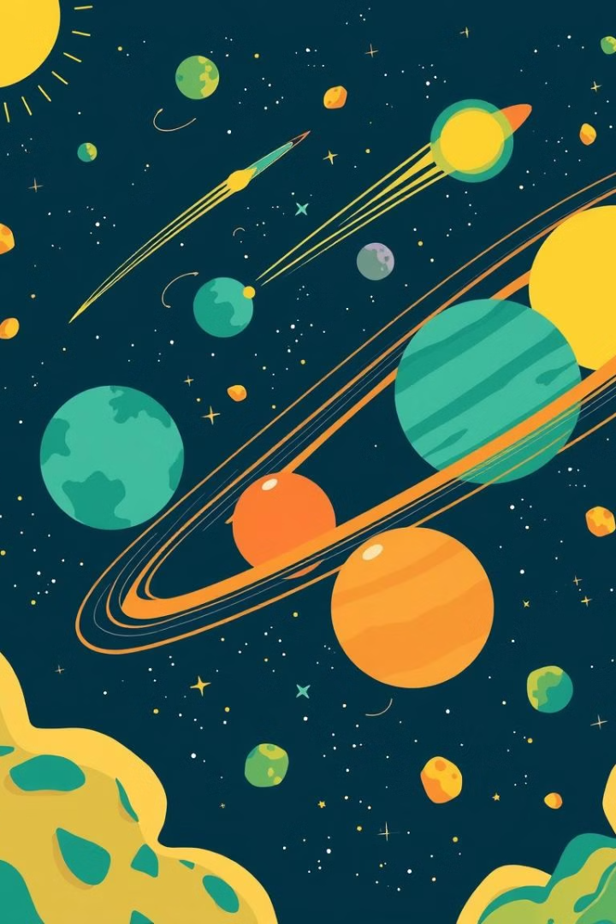




El Sistema Solar: Nuestro Hogar
Planetas rocosos
Planetas gaseosos
Mercurio, Venus, Tierra y Marte, con superficies sólidas.
Júpiter, Saturno, Urano y Neptuno, con atmósferas densas y núcleos rocosos.
Satélites naturales
Cometas y asteroides
Cuerpos celestes que orbitan los planetas, como la Luna alrededor de la Tierra.
Restos de la formación del Sistema Solar, con órbitas elípticas alrededor del Sol.

Slide 8
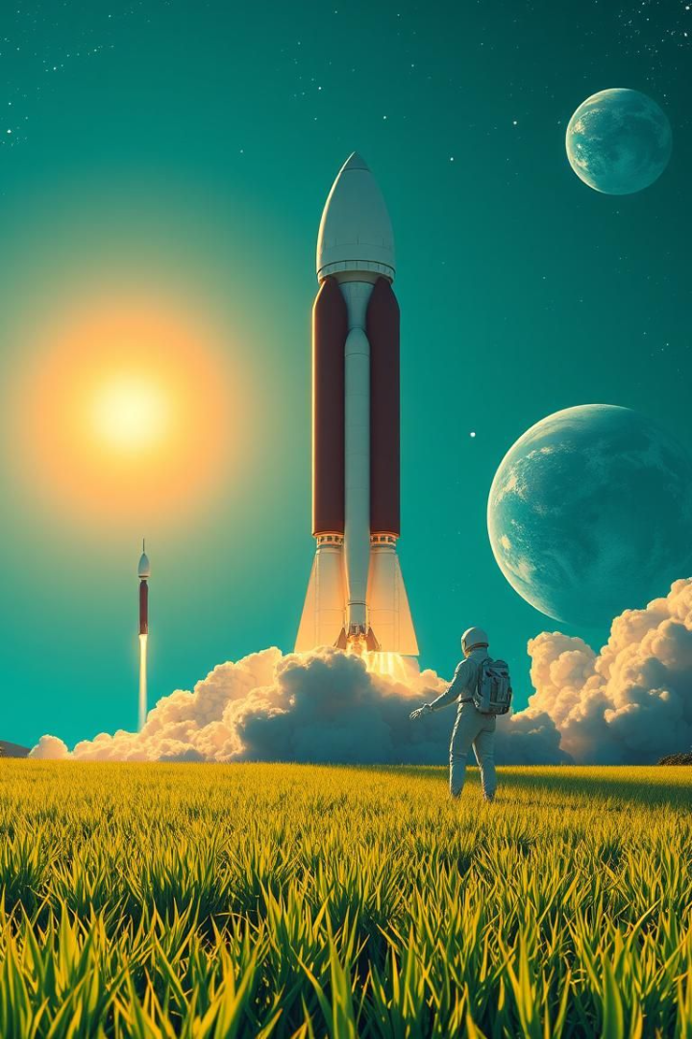
La Exploración Espacial
Misiones
Objetivo
Telescopios espaciales
Observar el universo desde el espacio, sin la interferencia de la atmósfera.
Sondas espaciales
Explorar planetas, lunas y otros objetos del Sistema Solar.
Misiones tripuladas
Enviar humanos al espacio para realizar investigaciones y explorar otros planetas.

